Slide 1
SB
엔진 [엔진] 고객센터게시판 분류 코드 관리 V1.3
 | 내용 |  | 비고
일정 | 오픈 예정일 | 8/1(수)
 | 디자인 | 없음
 | 개발
 | 검수
작업 유의사항 | 공통
 | 디자인 | 없음
 | 개발/시스템
서비스 기획팀 / 박원진
작성일 : 2018.07.26
갱신일 : 2018.07.27

Slide 2
| 문서 업데이트 내역
No | 버전 | 일자 | 슬라이드 | 작업내용(특이사항) | 담당자
1 | V1.0 | 7/26 |  | 최초작성 | 박원진
2 | V1.1 | 7/27 | 3 | [게시판 분류관리] 사용자 아이디 추가 | 박원진
3 | V1.2 | 7/27 | 5 | 분류명 중복체크 기능 제거 코드명 중복체크 기능 -> [중복검사] 버튼을 통해 중복 체크 후 등록 가능으로 수정 | 박원진
4 | V1.3 | 7/27 | 4, 5 | 대분류/소분류 검색방법 변경

Slide 3
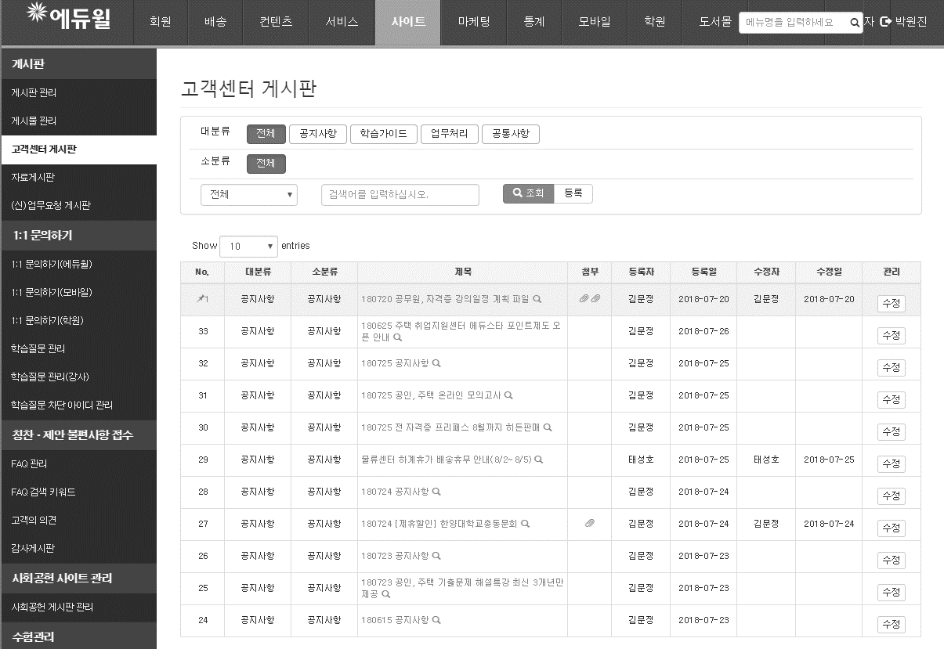
엔진 > 사이트 > 고객센터 게시판
https://ngene.eduwill.net/site/customerManage.action
1 | [게시판 분류관리] 버튼 게시판 우측 상단 [게시판 분류관리] 버튼 추가 클릭시 [게시판 분류관리] 페이지로 이동 (신규페이지) 아래 인원만 게시판 진입 가능 (엔진 아이디로 체크) - 고객센터 1) 전혜숙: hyeasook 2) 김문정: helloeduwill 3) 신재철: ghanzi00 - 서비스 기획팀 4) 박원진 : wjpark1 개발팀 5) 김국희 : ? * 4) 5) 담당자 QA 및 추후 유지보수 업무 진행하기 떄문에 추가 함.
2
3
4
5
6
7
8
9
10
11
1
게시판 분류관리

Slide 4
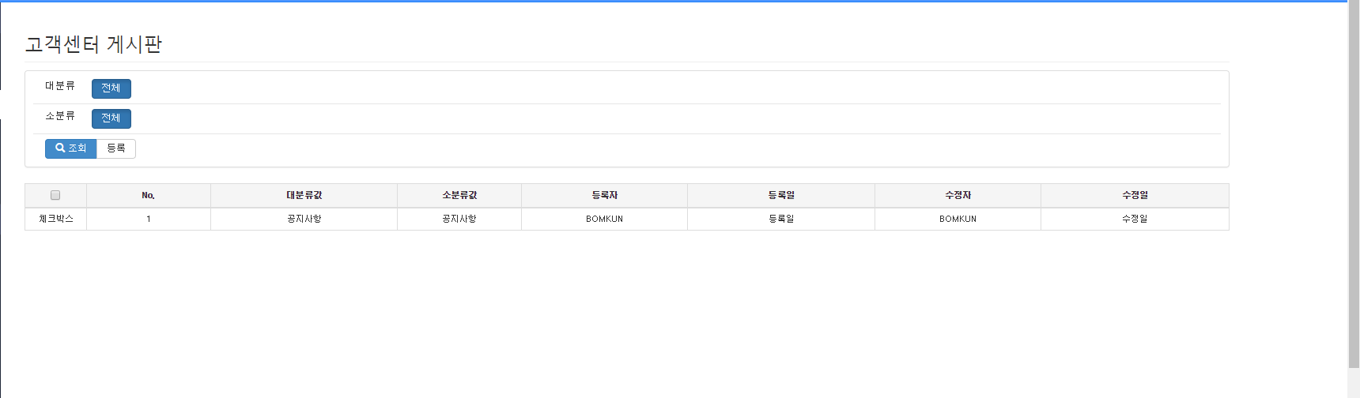
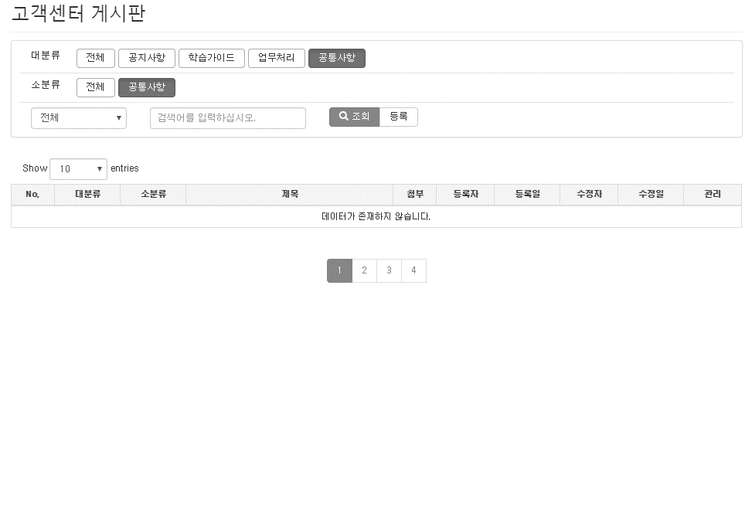
엔진 > 사이트 > 고객센터 게시판 > 고객센터 게시판 분류관리
신규링크
조회화면 리스트는 [정렬순서]에 따라 오름차순 정렬됨
1 | [대분류, 소분류 검색창] 대분류 / 소분류 각 1가지만 선택하여 조회 가능 대분류 선택시 -> 대분류 만 조회됨 소분류 선택시 -> 대분류 + 소분류 조회됨 (p5 참고)
2 | [체크박스 선택 및 삭제] 체크박스 선택 후 삭제 버튼 클릭시 항목 삭제 가능 최상단 체크박스 클릭시 전체선택 됨
3 | [관리 > 수정버튼] - 대/소분류 수정시 [수정]버튼을 클릭하여 수정
4 | [항목 순서 변경 Drag & Drop] 마우스 오버시 분홍색으로 별색처리됨 Drpg & Drop으로 순서 변경 가능 (실시간 반영) 조회페이지에서만 순서 변경 가능 - 참고 : 엔진 > 서비스 > 나의강의실 > 배너관리 https://ngene.eduwill.net/services/myroomBannerManage.action
6
7
8
9
10
11
고객센터 게시판 분류관리
1
분류 선택
대분류
소분류
삭제
2
3
□ | 분류값 | 분류명 | 정렬순서 | 등록자 | 등록일 | 수정자 | 수정일 | 관리
□ | 대분류 | 공지사항 | 1 | 정해인 | 2018-07-20 | 손예진 | 2018-07-26
□ | 대분류 | 학습가이드 | 2 | 이병헌 | 2018-07-20 | 김태리 | 2018-07-26
□ | 대분류 | 업무규정 | 3 | 정해인 | 2018-07-20
□ | 대분류 | 공통사항 | 4 | 정해인 | 2018-07-20
수정
4
수정
수정
수정

Slide 5
엔진 > 사이트 > 고객센터 게시판 > 고객센터 게시판 분류관리
신규링크
조회화면 리스트는 [정렬순서]에 따라 오름차순 정렬됨
1 | [소분류 검색] 소분류 라디오 버튼 선택시 대분류 선택 항목 출력됨 대분류를 선택 후 조회버튼 클릭시 선택 대분류의 하위 소분류 리스트가 출력됨 * 대분류 선택안하면 검색자체가 되지 않음.
2 | [소분류 검색시 리스트 > 대분류값 추가 출력] - 검색에 선택한 대분류 항목이 추가되어 리스트 출력됨
3 | [관리 > 수정버튼] - 대/소분류 수정시 [수정]버튼을 클릭하여 수정
4 | [항목 순서 변경 Drag & Drop] 마우스 오버시 분홍색으로 별색처리됨 Drpg & Drop으로 순서 변경 가능 (실시간 반영) 조회페이지에서만 순서 변경 가능 - 참고 : 엔진 > 서비스 > 나의강의실 > 배너관리 https://ngene.eduwill.net/services/myroomBannerManage.action
6
7
8
9
10
11
고객센터 게시판 분류관리
분류 선택
대분류 선택
대분류
1
소분류
대분류를 선택하세요
삭제
2
3
□ | 분류값 | 분류명 | 대분류값 | 정렬순서 | 등록자 | 등록일 | 수정자 | 수정일 | 관리
□ | 소분류 | 학원 | 공통사항 | 1 | 정해인 | 2018-07-20 | 손예진 | 2018-07-26
□ | 소분류 | 환급 | 공통사항 | 2 | 이병헌 | 2018-07-20 | 김태리 | 2018-07-26
□ | 소분류 | 이벤트 | 공통사항 | 3 | 정해인 | 2018-07-20
□ | 소분류 | 기타 | 공통사항 | 4 | 정해인 | 2018-07-20
수정
4
수정
수정
수정

Slide 6
엔진 > 사이트 > 고객센터 게시판 > 고객센터 게시판 분류관리
신규링크
대분류 선택시
대분류/소분류 신규 등록시 순서는 등록된 순서 기준 최하위 번호로 배정됨. (ex. 대분류 3개 등록되어있는 상태에서 신규 대분류 등록시 디폴트 4번 순서로 배정됨) -> 조회화면에서 Drag & Drop으로 순서 조정가능
1 | [등록/수정] 레이블 등록시 ‘등록’레이블 표기 [수정]버튼으로 수정페이지 진입시 ‘수정’ 레이블 표기
2 | [분류] 라디오버튼 디폴트 : 대분류 소분류 선택시 > [대분류선택] 콤보박스 항목 출력 * 기획안 참고
3 | [분류명] 분류명을 입력할 수 있음 (한글/영문 가능)
4 | [코드명] 영문 대문자로만 작성 가능 인풋박스 (한글, 숫자 입력안됨) & (영어 소문자 입력시 대문자로 자동변환 입력)
5 | [대분류 선택] - 소분류 라디오 버튼 클릭시 생기는 항목 - 등록된 대분류가 콤보박스에 출력됨 기존 등록된 대분류를 선택해야 등록 가능 * 소분류만 단독 등록 불가
1
고객센터 게시판 분류관리
등록
수정
2
분류
분류명
코드명 | * 영어 대문자로만 작성해주세요
대분류
소분류
3
공지사항
4
NOTICE
중복확인
사용가능
등록
취소
삭제
소분류 선택시
분류
대분류 선택
분류명
코드명 * 영문으로 작성 | * 영어 대문자로만 작성해주세요
5
대분류
소분류
대분류를 선택하세요
상품공지
PRODUCT
중복확인
등록
취소
삭제

Slide 7
엔진 > 사이트 > 고객센터 게시판 > 고객센터 게시판 분류관리
신규링크
1
2
3
4
5
기존 분류
변경 분류
대분류 | 소분류
공지사항 | 공지사항
학습가이드 | 전체
 | 모의고사
 | 학습가이드
 | 교재개정사항
업무처리 | 전체
 | 기술지원
 | 업무규정
공통사항 | 공통사항
대분류 | 소분류
공지사항 | 상품공지
 | 센터공지
학습가이드 | 모의고사
 | 학습가이드
 | 교재개정사항
업무규정 | 고객관리팀
 | 고객상담팀
 | 학습관리팀
 | 기술지원
 | 배송지원
공통사항 | 학원
 | 환급
 | 이벤트
 | 기타

